Slide 1
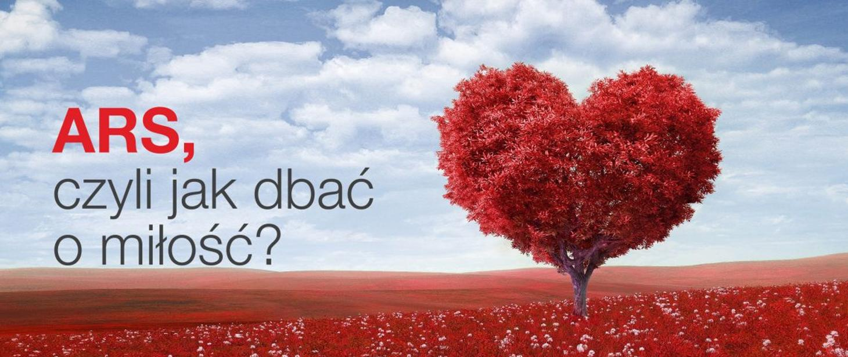

Slide 2
Ludzie cenią wartości…
Jaką wartość cenisz najbardziej? Jaką chciałbyś w życiu osiągnąć?
Duże pieniądze?
Święty spokój?
Stałą przyjaźń?
Bliskość zaufanej osoby?
Wygodę?
Dobrą pracę?
Sławę?
Szczęśliwą rodzinę?
Zdrowie?
Długie życie?
Autorytet społeczny?
Szacunek innych?
Niesamowite przeżycia?
Bezpieczeństwo?
Podróże?
Wyniki sportowe?
Miłość?
Oryginalność?

Slide 3
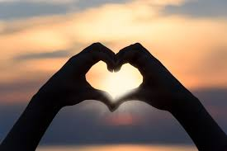
A co cenią Wasi rówieśnicy?
W wielu badaniach okazuje się, że to, co młodzi ludzie cenią najbardziej i co chcieliby w życiu osiągnąć ma zawsze coś wspólnego z miłością, przyjaźnią, bliskością.
Większość ludzi najbardziej ceni i pragnie:
MIŁOŚCI,
PRZYJAŹNI,
BLISKOŚCI (pod wieloma jej postaciami).
Jako ludzie chcemy przeżywać wspólnotę z innymi osobami.

Slide 4
ARS, czyli jak dbać o miłość?
Program „Ars, czyli jak dbać o miłość” to nowoczesna edukacja dla młodzieży z zakresu profilaktyki uzależnień.
Dlaczego program nazywa się ARS, czyli jak dbać o miłość?
Słowo ARS znaczy „sztuka”, a dbanie o miłość jest sztuką, wymaga uwagi i umiejętności.
Gdy artysta tworzy np. obraz czy muzykę używa talentu, pracy, umiejętności, natchnienia, wysiłku, dobrych pomysłów. Wszystko to również dotyczy dbania o miłość.
Dbanie o miłość jest sztuką, a każdy z nas jest w tej sztuce artystą! Lepszym lub gorszym, ale artystą.
O miłość trzeba dbać i to dbać wszechstronnie. Inaczej zmarnieje i zgaśnie…

Slide 5
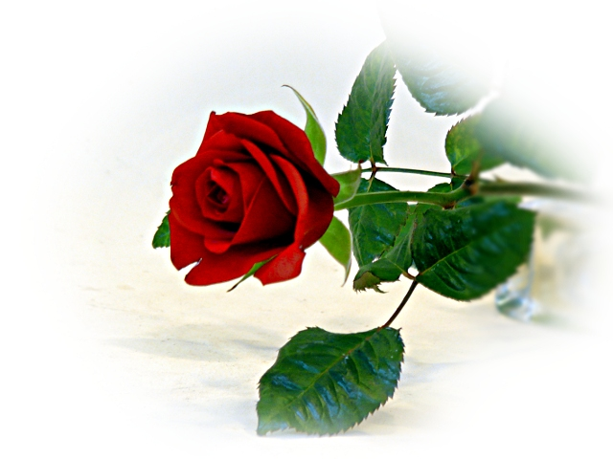
Miłość…
Miłość wypełnia ludzkie życie.
Ma wiele postaci:
przyjaźń,
fascynacja erotyczna,
poświęcenie dla drugiego,
wybaczenie – to wszystko miłość.
Najważniejsza jest w niej akceptacja tego, że ktoś drugi istnieje i zrobienie mu miejsca w swoim życiu.
Miłość wiąże się z zaufaniem i obdarowaniem drugiej osoby tym, co mamy.
Miłość pragnie dobra dla drugiej osoby.
Miłość to uczucie, które jest jednym z najsilniejszych i najbardziej znaczących przeżyć w życiu człowieka.
Człowiek rodzi się z miłości i dla miłości.

Slide 6
Miłość jest najczęstszym tematem sztuki
Piosenki o miłości
Motyw w literaturze
Filmy o miłości

Slide 7
Co jest najważniejszym warunkiem ludzkiej miłości?
Aby dwoje ludzi mogło się kochać muszą…
…muszą po prostu żyć!
Życie jest normalnym warunkiem ludzkiej miłości.
Dobrze, gdy jest to życie w zdrowiu, bo dobre zdrowie wzmacnia szanse na miłość, ma ona wtedy mniej trudności (chociaż jest możliwa wielka miłość ludzi chorych – nikt nie jest wykluczony z miłości).

Slide 8
Zastanówmy się:
Co najbardziej zagraża Waszemu życiu i zdrowiu?
Z jakiego powodu człowiek w Waszym wieku może najłatwiej stracić życie?

Slide 9
Alkohol etylowy
Alkohol etylowy jest potencjalną trucizną
Może nas zabić, gdy jest go za dużo w organizmie. Przeciętny dorosły człowiek może stracić życie już od 3,5 promila czyli od stężenia 3,5g alkoholu etylowego na decymetr sześcienny (litr) płynów ciała.
W Polsce z powodu przedawkowania alkoholu rocznie traci życie kilkaset osób.
Dla dzieci i ludzi młodych ta granica jest niższa, nawet 1,5 promila stanowi zagrożenie.

Slide 10
Skutki picia alkoholu
Zdaniem ekspertów: w pewnym wieku każde picie dostarcza więcej szkód, niż korzyści powodując określone straty:
zdrowotne,
psychiczne,
społeczne,
duchowe.

Slide 11
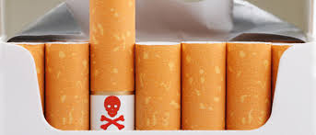
Nikotyna – kolejny zabójca
Nikotyna zawarta w tytoniu jest trucizną.
Na nasze szczęście śmiertelne zatrucia zdarzają się rzadko, bo paląc wchłaniamy małą część czystej nikotyny zawartej w papierosie. Ale już pełna zawartość 4-5 papierosów mogłaby nas przenieść na tamten świat.
W odróżnieniu od alkoholu, jeśli zdarza się zatrucie nikotyną, to śmierć przychodzi w pełnej świadomości, człowiek jest przytomny do końca…

Slide 12
Narkotyki
Wszystkie narkotyki w określonym stężeniu stają się truciznami.
Niektóre z nich są bardzo silnymi środkami i wiele osób traci życie z powodu ich niewielkiego przedawkowania. Dotyczy to również tzw. dopalaczy i innych podobnych środków.

Slide 13
To wszystko truje, ale…
Wszystkie omówione trucizny
alkohol,
tytoń,
narkotyki, dopalacze
odbierają życie jako trucizny.
Ale bardzo ważne są inne sposoby odbierania nam życia i zdrowia z powodu ich używania.

Slide 14
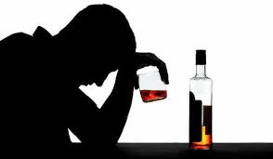
W jaki sposób alkohol etylowy może nam odebrać życie inaczej, niż jako trucizna?
Ogromnie zwiększa możliwość wypadków…
Zwiększa zagrożenie przemocą, użycie broni, bójki, zabójstwa…
Powoduje liczne choroby, w tym aż 11% wszystkich nowotworów ma tło alkoholowe…
Powoduje nadciśnienie i groźne choroby układu krążenia…
Wywołuje psychozy…
Sprzyja samobójstwom…

Slide 15
W jaki sposób tytoń może nam odebrać życie inaczej, niż jako trucizna?
Nowotwory – ok. 30% wszystkich nowotworów ma bezpośredni związek z paleniem! (tytoń przyczynia się do raka płuc, raka języka, raka wargi, raka jamy ustnej, raka krtani, raka tchawicy, raka nerek itp.)
Miażdżyca – zawały, udary mózgu, niedokrwienie kończyn, tętniak aorty
Te właśnie choroby zajmują pierwsze miejsca jako przyczyny utraty życia w krajach rozwiniętych!

Slide 16
W jaki sposób narkotyki, dopalacze mogą nam odebrać życie inaczej, niż jako trucizna?
Zaburzenia poznawcze prowadzące do wypadków ze skutkiem śmiertelnym (np. drogowe, halucynacje, utrata kontroli).
Psychozy i związane z nimi samobójstwa.
Wyniszczenie organizmu.
Zakażenia chorobami typu HIV czy HCV.
Sprawy kryminalne i konflikty prowadzące do zabójstw.

Slide 17
Zadajmy sobie pytanie
Czy ci, którzy ulegli opisanym szkodom spodziewali się tego wszystkiego używając tych substancji?
Nie, zazwyczaj przypuszczali, że „ich to nie spotka, ich to nie dotyczy”. Ale statystyka jest nieubłagana – komuś się to zdarza i to nie tak rzadko!

Slide 18
Substancje psychoaktywne takie jak
alkohol etylowy,
nikotyna,
narkotyki
OSZUKUJĄ NAS!!! Obiecują dobro, a dają zło.
Czy używanie substancji psychoaktywnych może popsuć ludzką miłość?

Slide 19
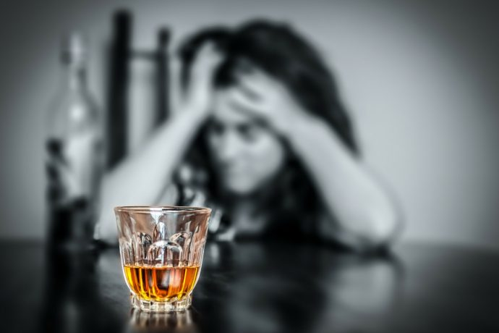
Alkohol
Zmniejsza kontrolę nad reakcjami u kobiety – większe prawdopodobieństwo wykorzystania seksualnego, nawet gwałtu, w efekcie przypadkowego kontaktu nieplanowana ciąża,
zakażenia chorobami,
Alkohol sprzyja przypadkowym kontaktom, ale nie sprzyja miłości !
Wiemy już, że miłość szuka dobra drugiej osoby.
Często po stronie mężczyzny pojawia się lekceważenie kobiety i w końcu zniechęcenie jej „łatwością”.

Slide 20
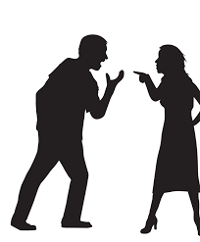
Odmienne działanie alkoholu etylowego na kobiety i na mężczyzn.
KOBIETY
Nadużywanie dłużej i skuteczniej ukrywane.
Szybsze i głębsze uzależnienie.
Trudniejsza terapia.
Większa dezaprobata społeczna.
Przy tych samych ilościach większe szkody.
MĘŻCZYŹNI
Utrata kontroli (w kierunku agresji).
Możliwość impotencji poalkoholowej.
Systematycznie używany wygasza zainteresowanie kobietami, wzmagając zazdrość (tzw. syndrom Otella).
Nadużywanie jest szybciej widoczne.

Slide 21
Alkohol niszczy organizm
U osób młodych rozwój układu nerwowego kończy się dopiero na początku 3 dekady życia (20-30 lat). Wrażliwe komórki nerwowe ulegają u nich zniszczeniu pod wpływem alkoholu, zwłaszcza te rejony mózgu, które są odpowiedzialne za inteligencję i nawiązywanie kontaktów z innymi osobami.
Dlatego do osiągnięcia pełnej dojrzałości każde używanie alkoholu jest nadużywaniem, jest nierozsądne!

Slide 22
Dlaczego tego nie widzimy?
Wiele osób zaczyna używać alkoholu etylowego w bardzo młodym wieku.
Dlaczego nie obserwują nagłych zmian w swoim funkcjonowaniu?
Zniszczenia są trudne do zaobserwowania przez samego pijącego (zauważ, że większość ludzi mających kłopoty z alkoholem twierdzi, że ich nie mają).
Są to drobne zmiany, „małe kroki uszkodzeń” powoli składające się na pogorszenie funkcji poznawczych. Ponadto w mózgu inne komórki starają się przejąć działanie tych zniszczonych. Częściowo się to udaje, ale tylko częściowo…

Slide 23
Nikotyna: wpływ na mężczyzn i kobiety
KOBIETA
Niedobór żeńskich hormonów płciowych.
Bezpłodność.
Poronienia samoistne.
Znaczne przyspieszenie menopauzy.
MĘŻCZYZNA
Palenie przyczyną impotencji.
Gorsze własności nasienia palaczy, niż niepalących.
Ludzie zwracają uwagę na wygląd, chociaż w każdej epoce są odmienne kryteria piękna cielesnego.
Nikotyna:
zażółca zęby
przyspiesza powstawanie zmarszczek.
postarza w związku z brakami hormonów płciowych.
sumarycznie czyni nas mniej atrakcyjnymi fizycznie.

Slide 24
Narkotyki
Marihuana obniża motywację, również w zakresie kontaktów międzyludzkich.
Systematycznie używana obniża iloraz inteligencji o 8 pkt.
Narkotyki – wygaszają dążenie do kontaktów z innymi ludźmi (rodzaj „chemicznej kastracji”).
Zaburzają gospodarkę hormonalną organizmu.
Niektóre wzbudzają ataki agresji i przemocy.

Slide 25
Środki psychoaktywne, a związki
Młodość sprawia, że każdy młody mężczyzna i każda młoda kobieta są wystarczająco atrakcyjni, aby wzbudzić czyjeś zainteresowanie. Używki w różny sposób zmniejszają tę atrakcyjność, gdyż przyspieszają starzenie organizmu.
Związki cementowane używaniem substancji psychoaktywnych są narażone na rozmaite kłopoty i problemy. Zwykle szybciej się rozpadaj, bo są często przypadkowe i powierzchowne.

Slide 26
Substancje psychoaktywne skreślają miłość
Substancje psychoaktywne mogą zniszczyć miłość. Lepiej ich unikać.
Twoje picie, palenie czy używanie narkotyków nigdy nie dzieje się tylko na Twój własny rachunek – zawsze problemy dotykają również Twoje otoczenie.
A przecież miłość pragnie DOBRA dla drugiej osoby!

Slide 27
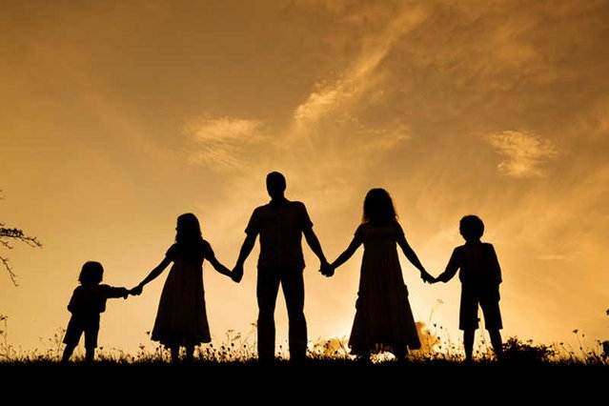
Patrząc w przyszłość…
Środki psychoaktywne niszczą MIŁOŚĆ, niszczą rodzinę, rozrywają więzi.
Jeśli chcesz, aby Twoje dzieci były w przyszłości bezpieczniejsze i szczęśliwe – wypracuj dziś styl życia wolny od substancji psychoaktywnych.
Żyj teraz tak, jak chciałbyś, aby w przyszłości żyły Twoje dzieci.

Slide 28
„Mam własne zdanie i mogę robić to, co uważam za słuszne, niezależnie od tego, co sądzą inni i do czego mnie nakłaniają”.

